Slide 1
强基英才实验终期报告
基于FPGA的温度测试系统设计
成员：杨博涵 施理翰

Slide 2
目录 | CONTENT
1
实验目标
2
实验原理
3
实验过程——温度仪搭建
4
实验展示
5
总结与分析

Slide 3
自制温度仪
在参考部分文献和资料后，我们决定利用我们在理论上熟悉的T型热电偶为核心来将温差转化为电信号来制作温度仪。我们利用比较好控制的水浴锅来进行控温，由于装置本身的限制，我们初步将测温范围定于30℃~80℃。由于热电偶本身电信号过小，我们总体的实验目标即首先通过水浴锅和冰水混合物获得电信号，经过中端信号处理系统放大、定标和拟合后输入后端数字系统，最后通过电子显示屏显示温度，从而成为一个宽量程的温度仪。

Slide 4
目录 | CONTENT
1
实验目标
2
实验原理
3
实验过程——温度仪搭建
4
实验展示
5
总结与分析

Slide 5
热电偶测温
热电偶测温的基本原理是两种不同成份的材质导体组成闭合回路,当两端存在温度梯度时,回路中就会有电流通过，此时两端之间就存在电动势——热电动势。

Slide 6
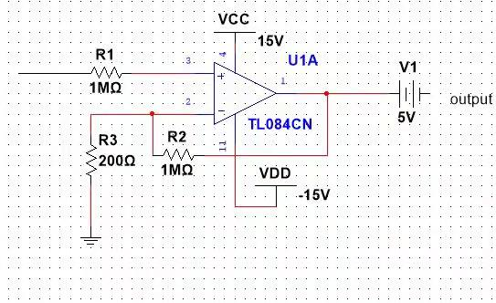
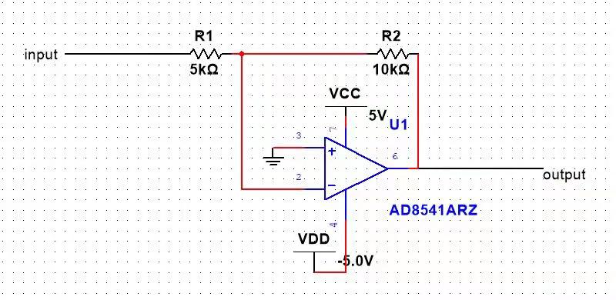
放大电路
我们根据需要基于LM324N运算放大器设计了两种放大电路，根据所需放大倍数可以调节相应电阻来得到所需要的结果。下左图中是同向放大电路，右图是反向放大电路。

Slide 7
FPGA简介
FPGA（Field Programmable Gate Array）是在PAL、GAL等可编程器件的基础上进一步发展的产物。它是作为专用集成电路（ASIC）领域中的一种半定制电路而出现的，既解决了定制电路的不足，又克服了原有可编程器件门电路数有限的缺点。
本实验之所以采用FPGA是基于现实需要和自身能力的综合考量。
Notes:
引导学员思考经销商管理的方面，注重框架性思维的培训

Slide 8
目录 | CONTENT
1
实验目标
2
实验原理
3
实验过程——温度仪搭建
4
实验展示
5
总结与分析

Slide 9
三段构建
温度仪
前端热电偶系统
中段信号处理系统
后端数字系统

Slide 10
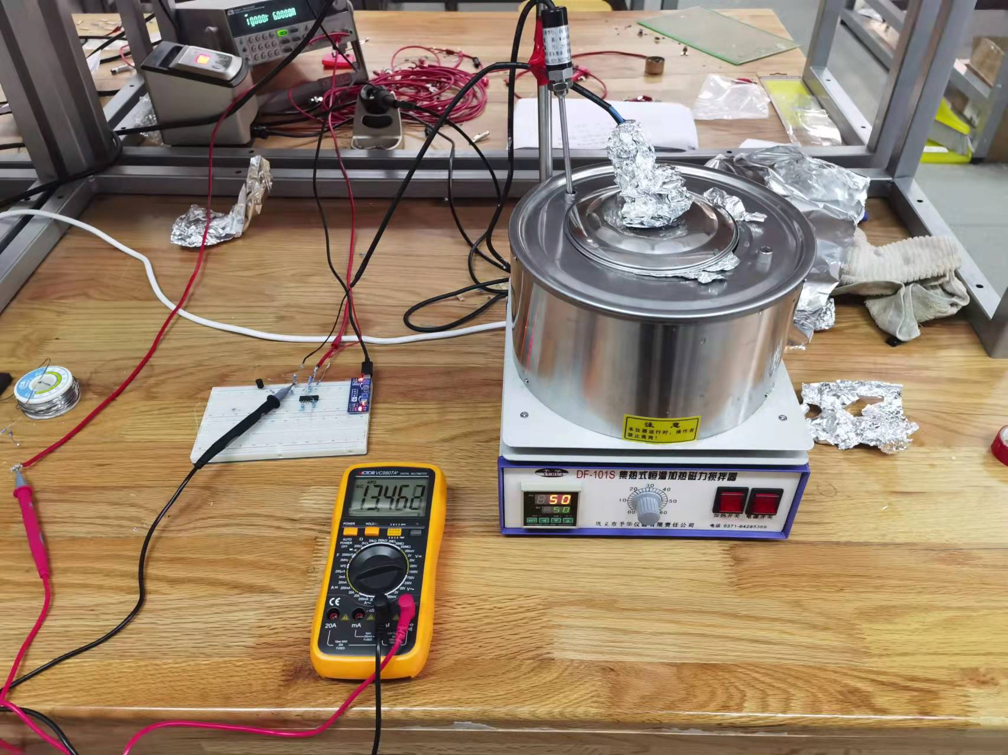
PART 1 前端热电偶系统
右图是最初的前端热电偶系统。我们直接利用水浴锅和冰水混合物制造温差后接入电路，用万用表测量输出电压。
实验过程中发现示数跳动过大，以下是我们总结的主要原因：
①焊点不够完美、电路连接接触不良
②电偶节点不是完美的焊接
③水浴锅与外界的热交换使得示数不稳定
④水浴锅在通电时也会对水浴锅中的电偶电压有 影响（主要）

Slide 11
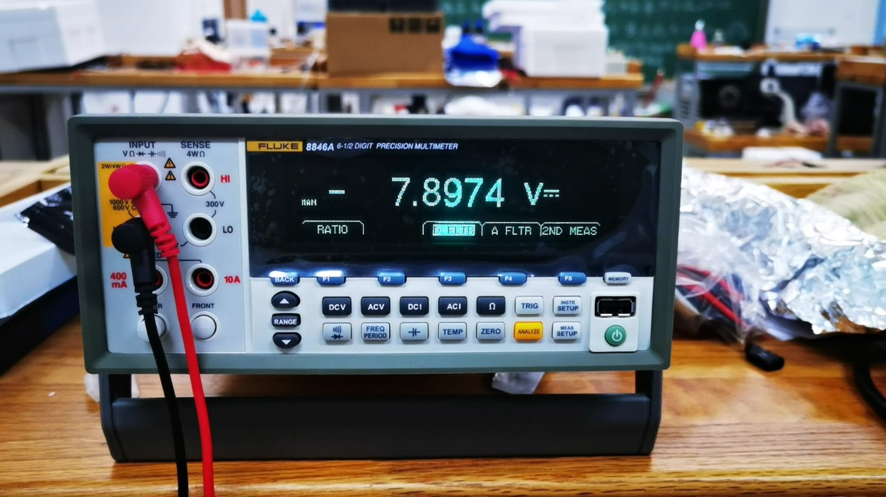
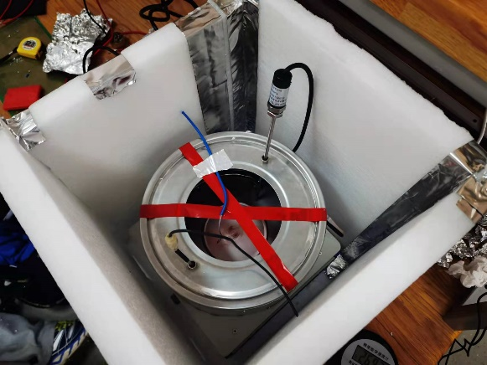
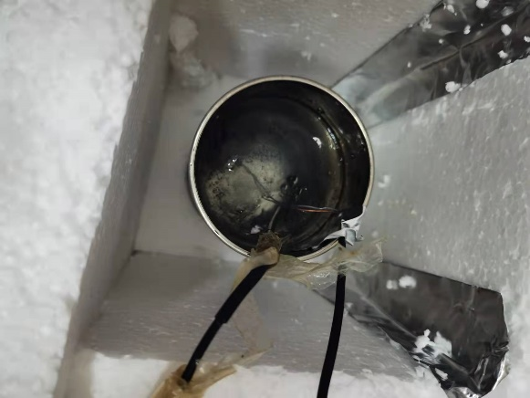
PART 1 前端热电偶系统
在老师的帮助下，我们更换了更加契合本实验装置的FLUKE8846A电压表（如右图），并对前端装置做了一定的改进。
①重新焊接焊点，使其尽量完美并用锡箔纸包裹焊接处。重新连接电路板，确保电路接触是稳定的。
②自制泡沫箱来制造绝热空间，减小水浴锅和外界的热交换。
③在读电压时关闭水浴锅电源，只在加热时打开电源。
④固定热电偶在水浴锅测温时的状态，以免扰动导致电压振动。

Slide 12
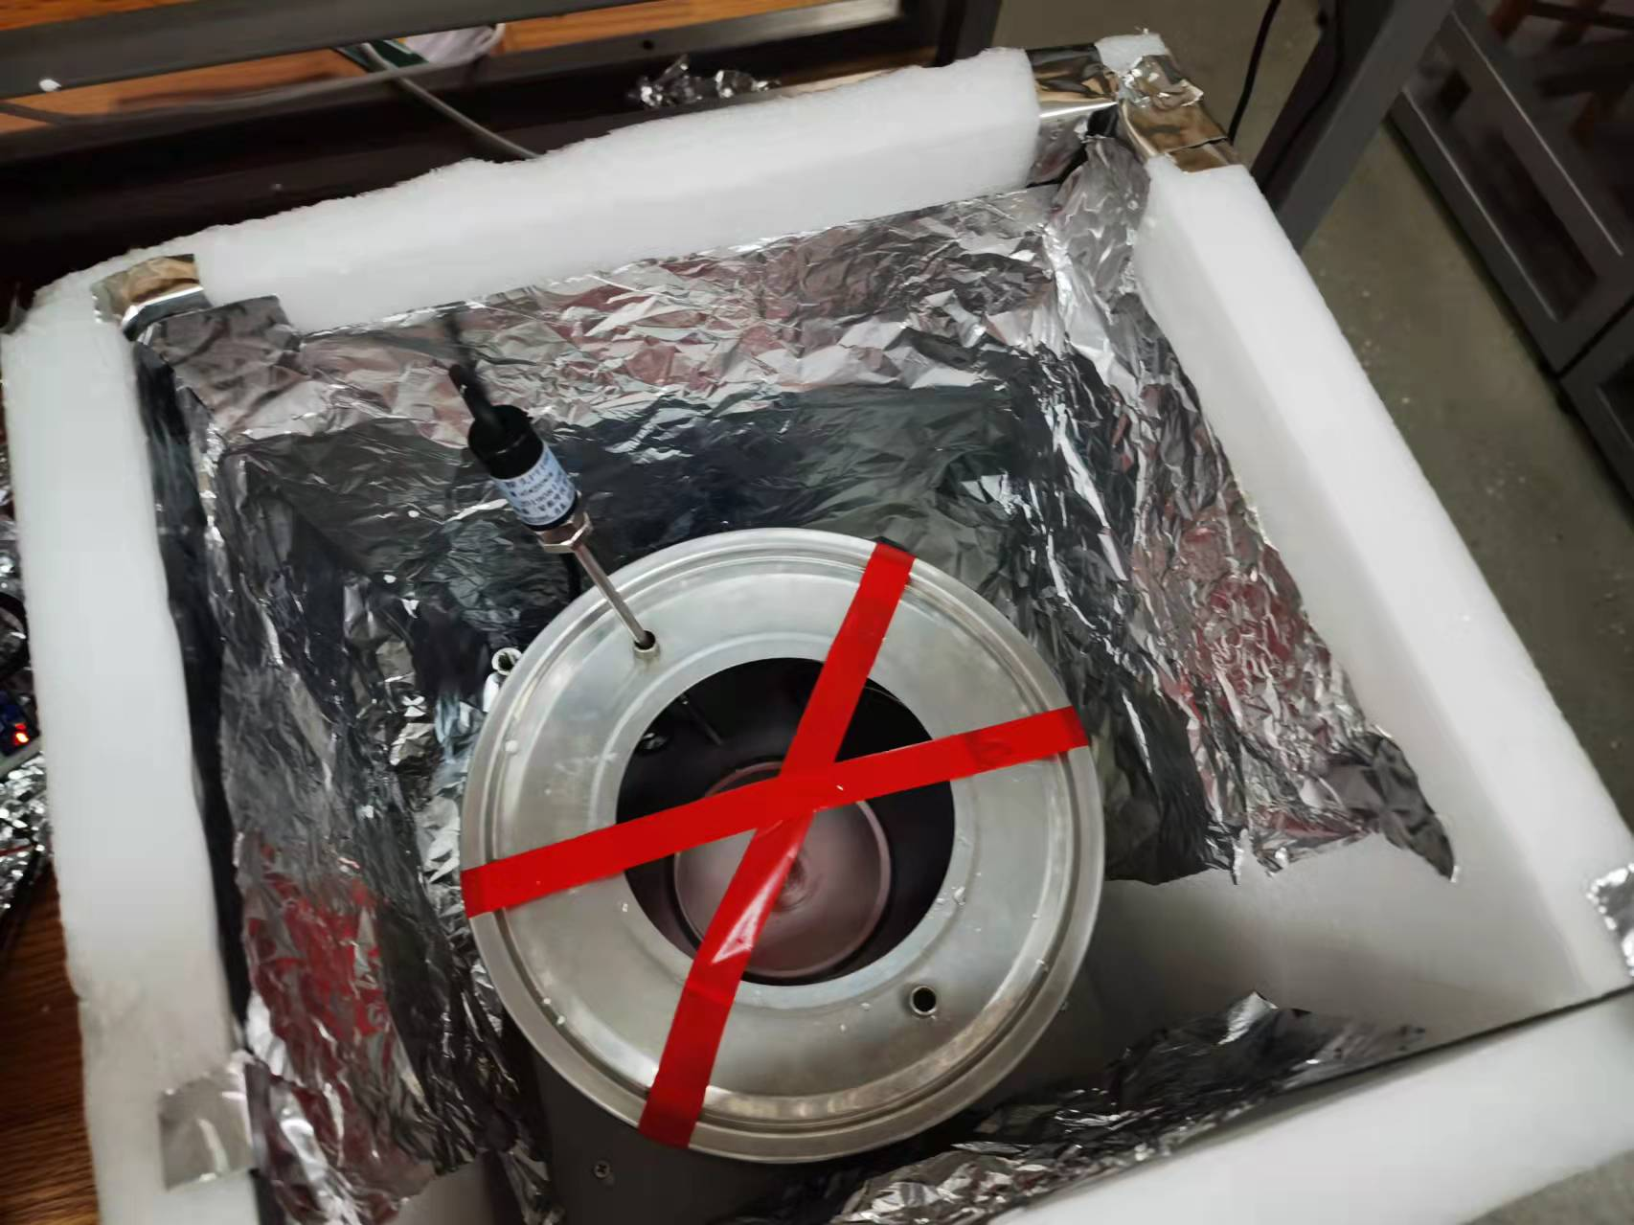
PART 1 前端热电偶系统
改进后发现水浴锅和外界的温度交换还是很明显，我们认为是内部的热辐射较大，于是利用锡箔纸在内部将泡沫箱包裹，再将其封闭，就很大程度的提高了内部温度场的稳定性，以做成效果较好的绝热空间。

Slide 13
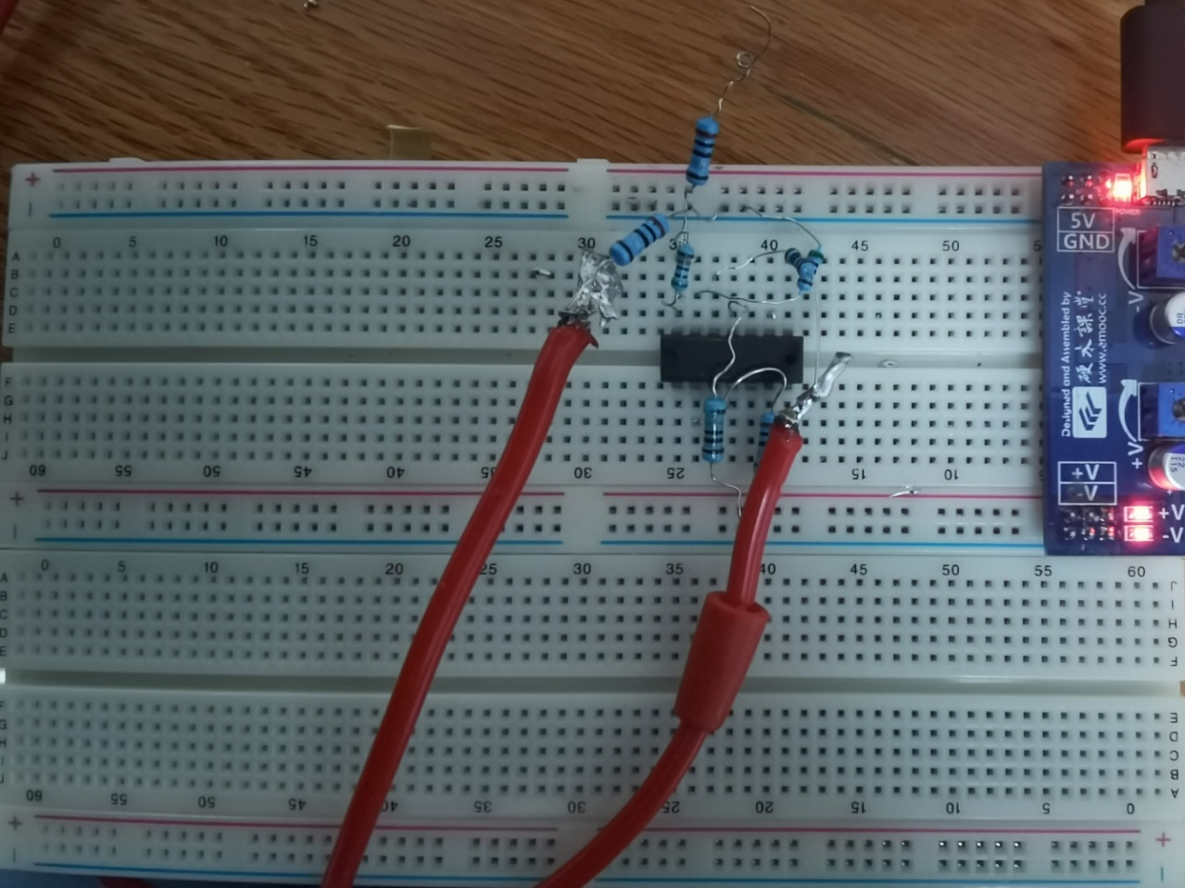
PART 2 中段信号处理系统
我们首先采用了设计的正向放大电路，但不知是何原因，正向放大电路并不能正常运行，经过检测发现正向放大电路连通后运算放大器的正、负输入端电压出现问题。

Slide 14
PART 2 中段信号处理系统
经过思考我们发现，由于兆欧级电阻的作用，实际上反馈支路中的电流非常小，为微安级，所以本来我们可以忽略的运放漏电流必须计入。

Slide 15
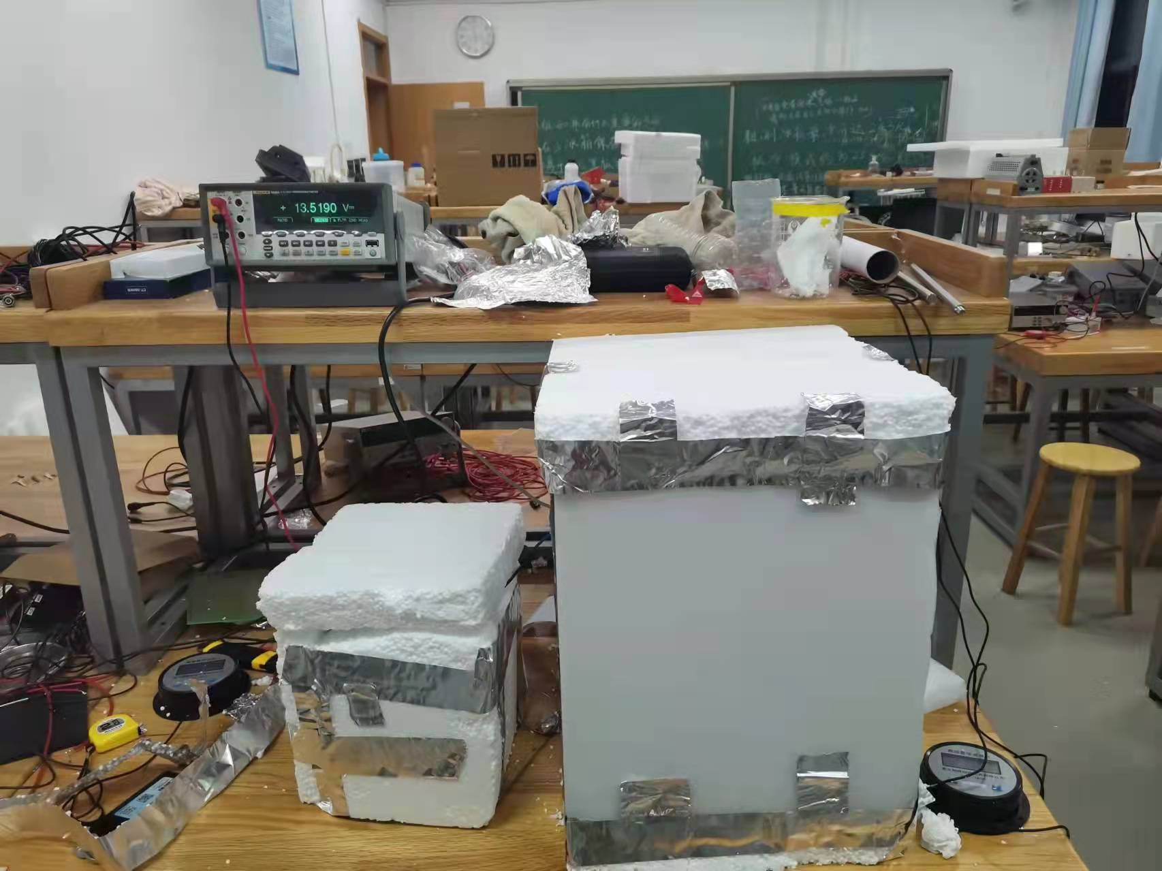
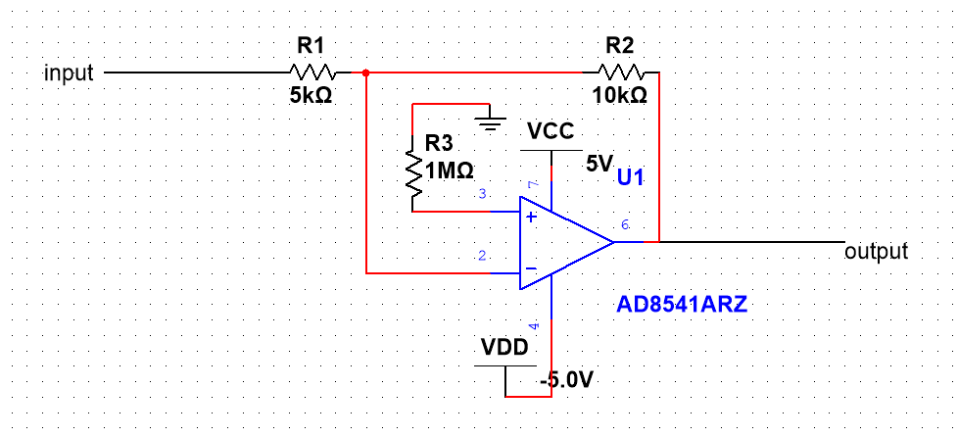
PART 2 中段信号处理系统
为了保证实验顺利进行，我们重新设计了反向放大电路，接入分压电阻，以提高输入阻抗，再接入电路测试，发现其电路可以正常运行。再和前端热电偶系统相连，开始正式的测压和定标。

Slide 16
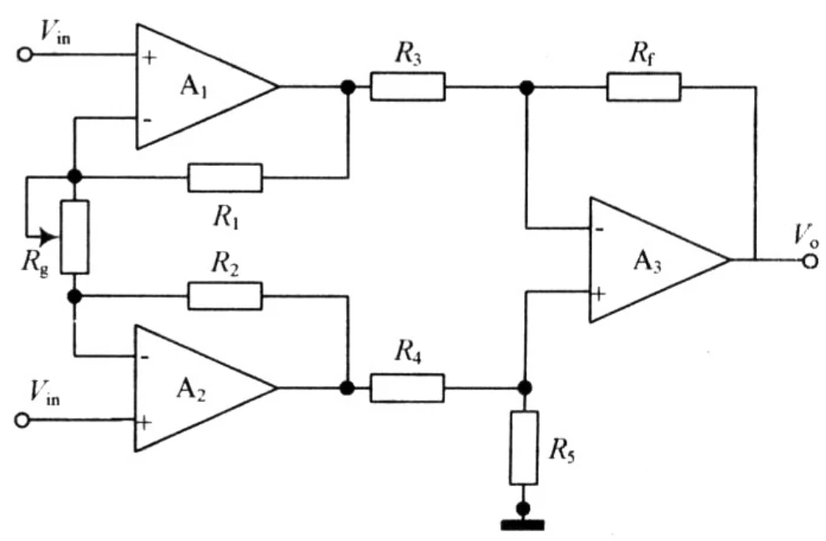
PART 2 中段信号处理系统
根据热电偶差模输入较小，共模输入较大，且内阻不为定值的特点，我们加入了输入射极跟随器，以保证输入的稳定性。
这就是专用仪表放大器。

Slide 17
PART 2 中段信号处理系统
45$℃$ | -1.4V
50$℃$ | -2.8V
55$℃$ | -4.3V
60$℃$ | -5.5V
65$℃$ | -6.8V
70$℃$ | -8.4V
75$℃$ | -10.0V
80$℃$ | -11.1V
由于我们的电路将毫伏级别电压放大了接近5000倍（误差也被放大），再者热电偶本身焊点不是完美的焊接，我们只能测量电压读数0.1V位有效。
我们测试的范围是30℃~80℃，参考T型热电偶的参数表，在该范围内电压和温差的关系基本是线性的，于是我们通过测试电压来拟合出斜率写入后端程序。

Slide 18
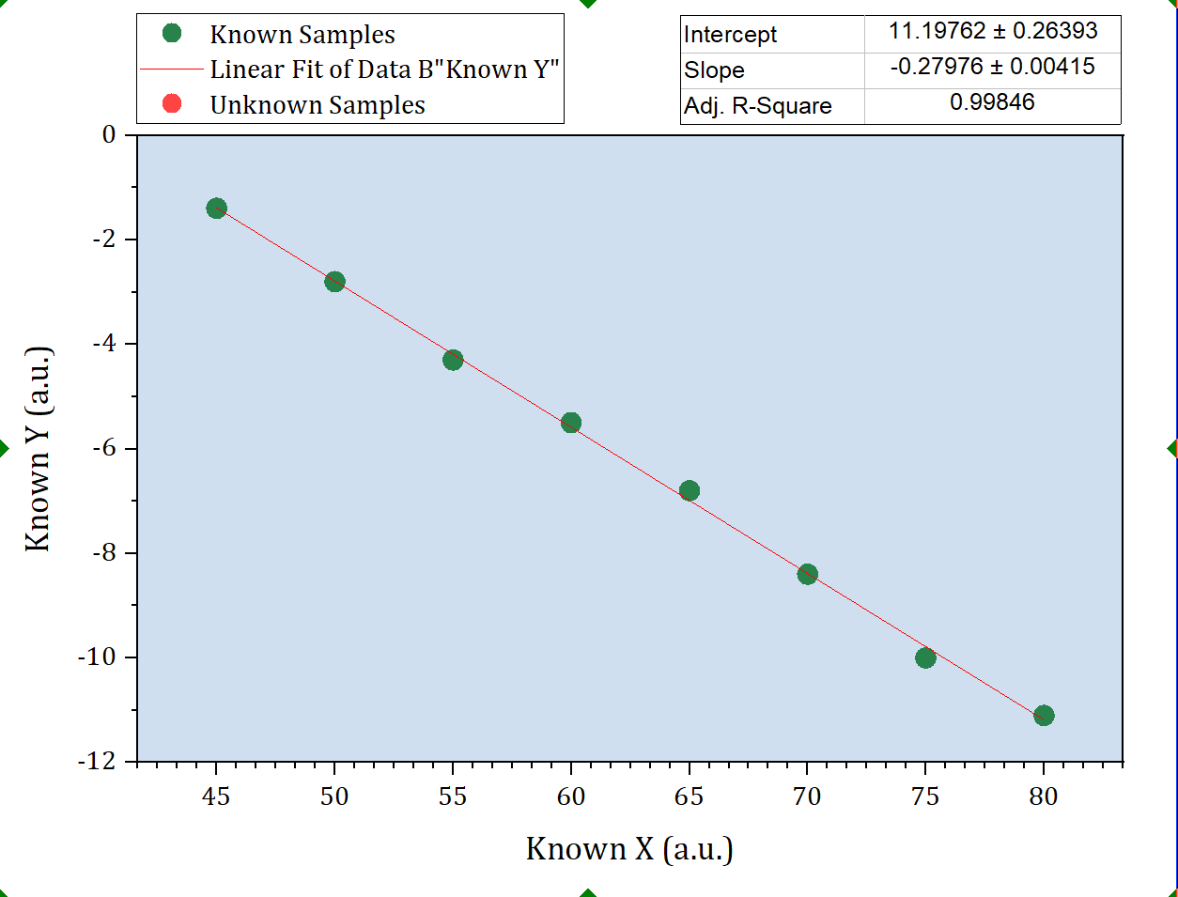
PART 2 中段信号处理系统
下图为线性拟合曲线的结果

Slide 19
PART 3 后端数字系统

Slide 20
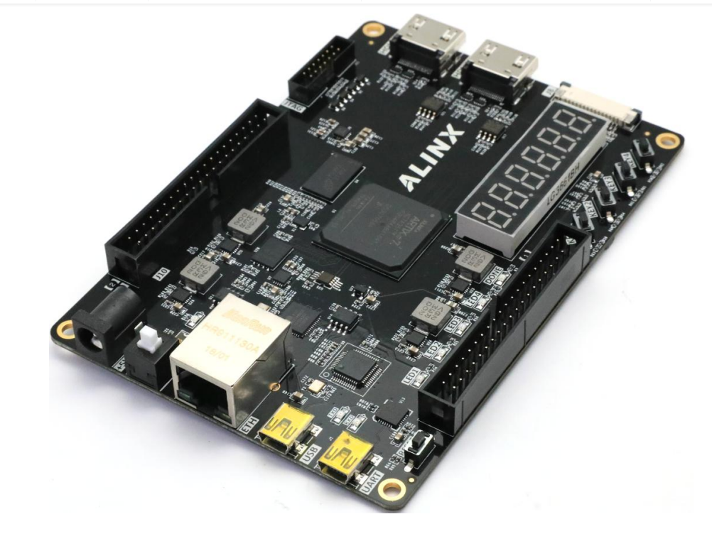
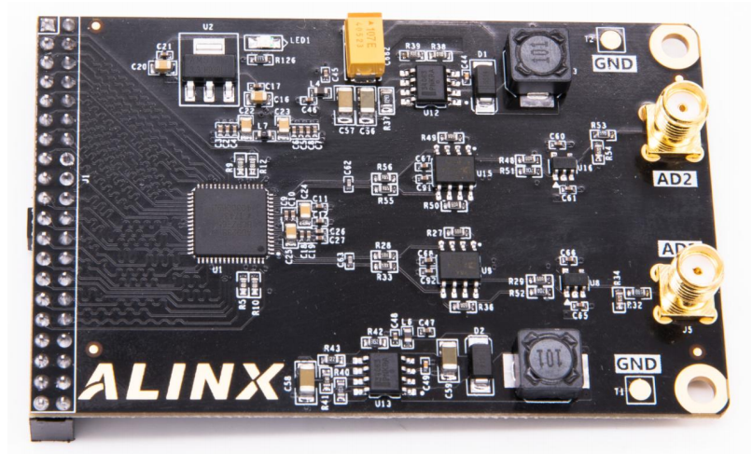
PART 3 后端数字系统
我们采用xilinx公司产Artix7 FPGA作为最终数据处理和输出系统，AD模块使用AN9238芯片

Slide 21
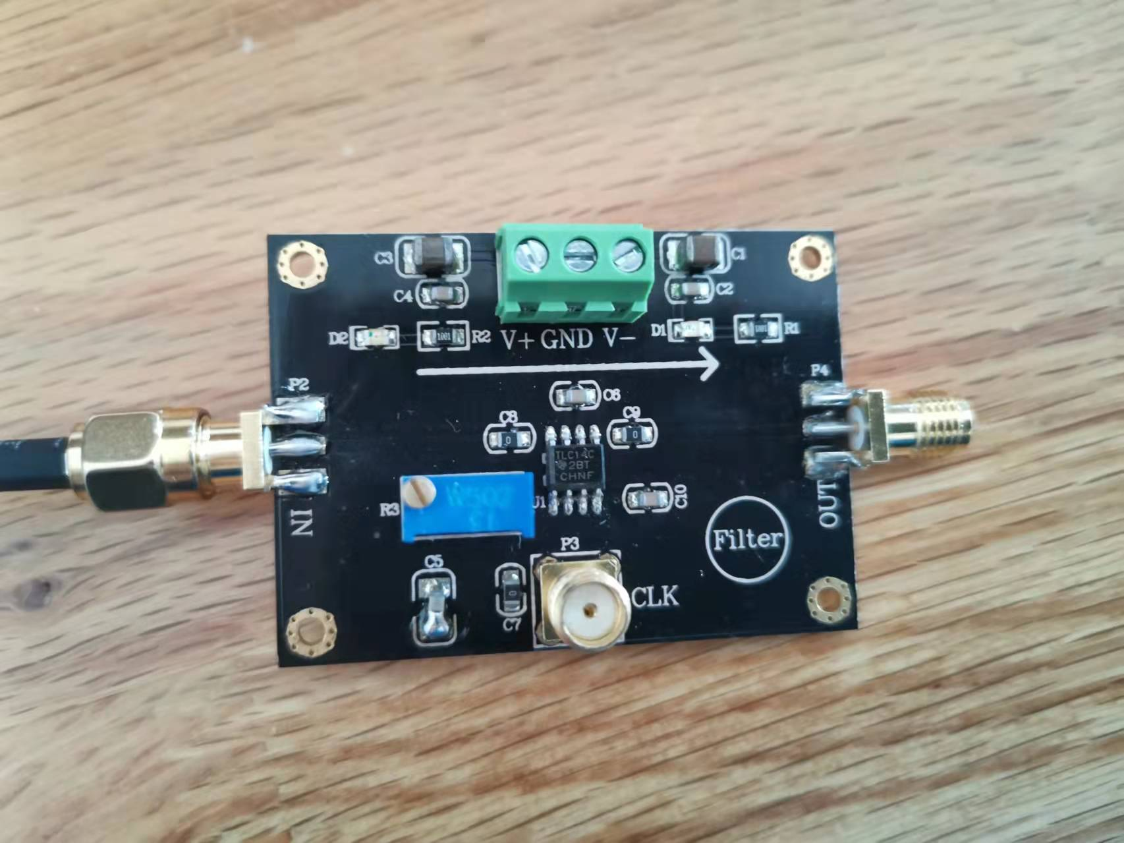
PART 3 后端数字系统
为了更好的效果，我们在中间加入了Butterworth模拟低通滤波器

Slide 22
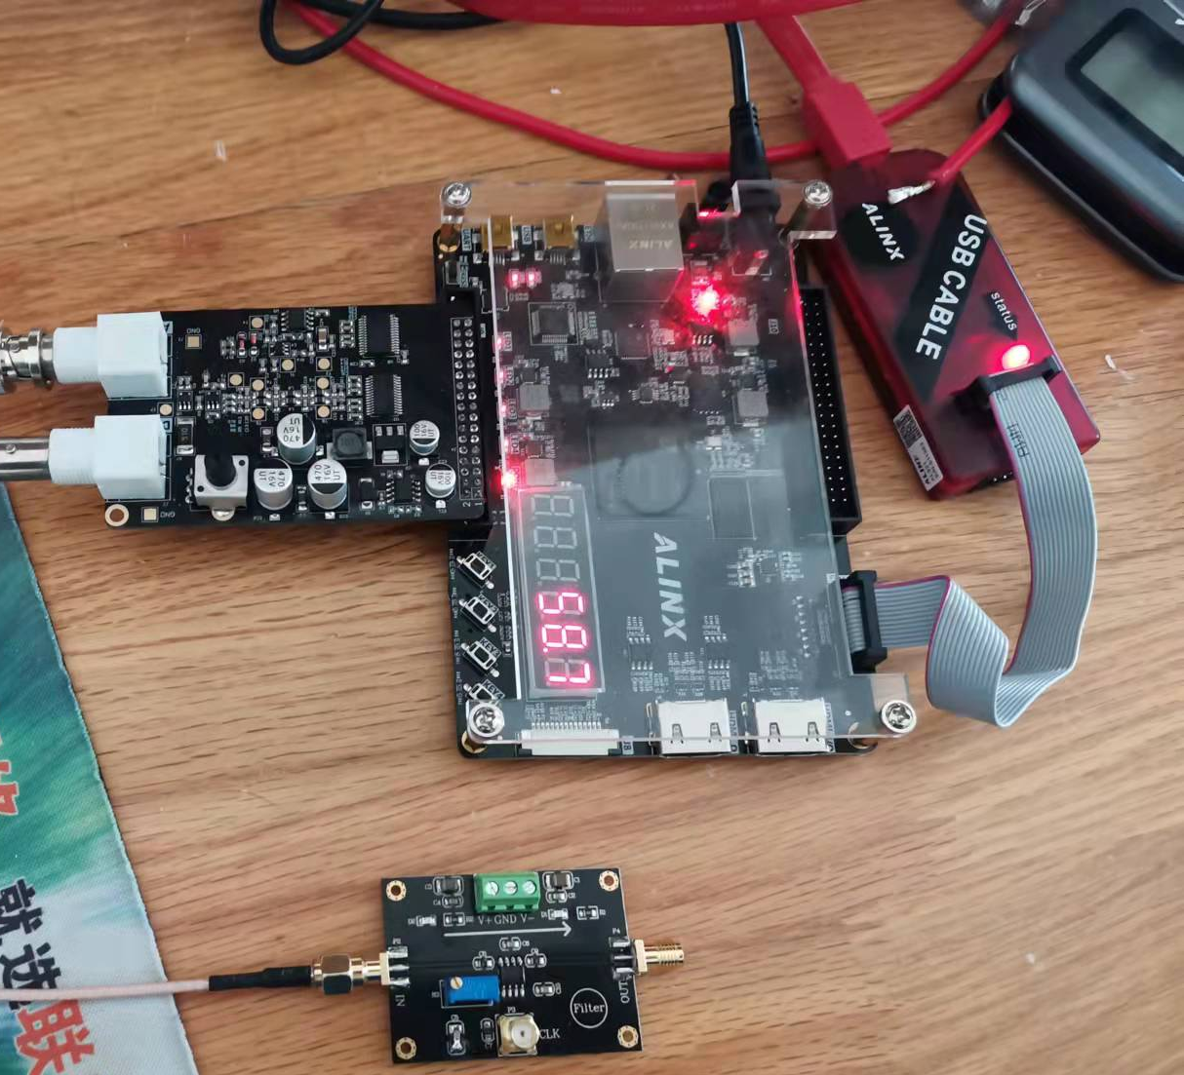
PART 3 后端数字系统
完整的数字系统如图所示

Slide 23
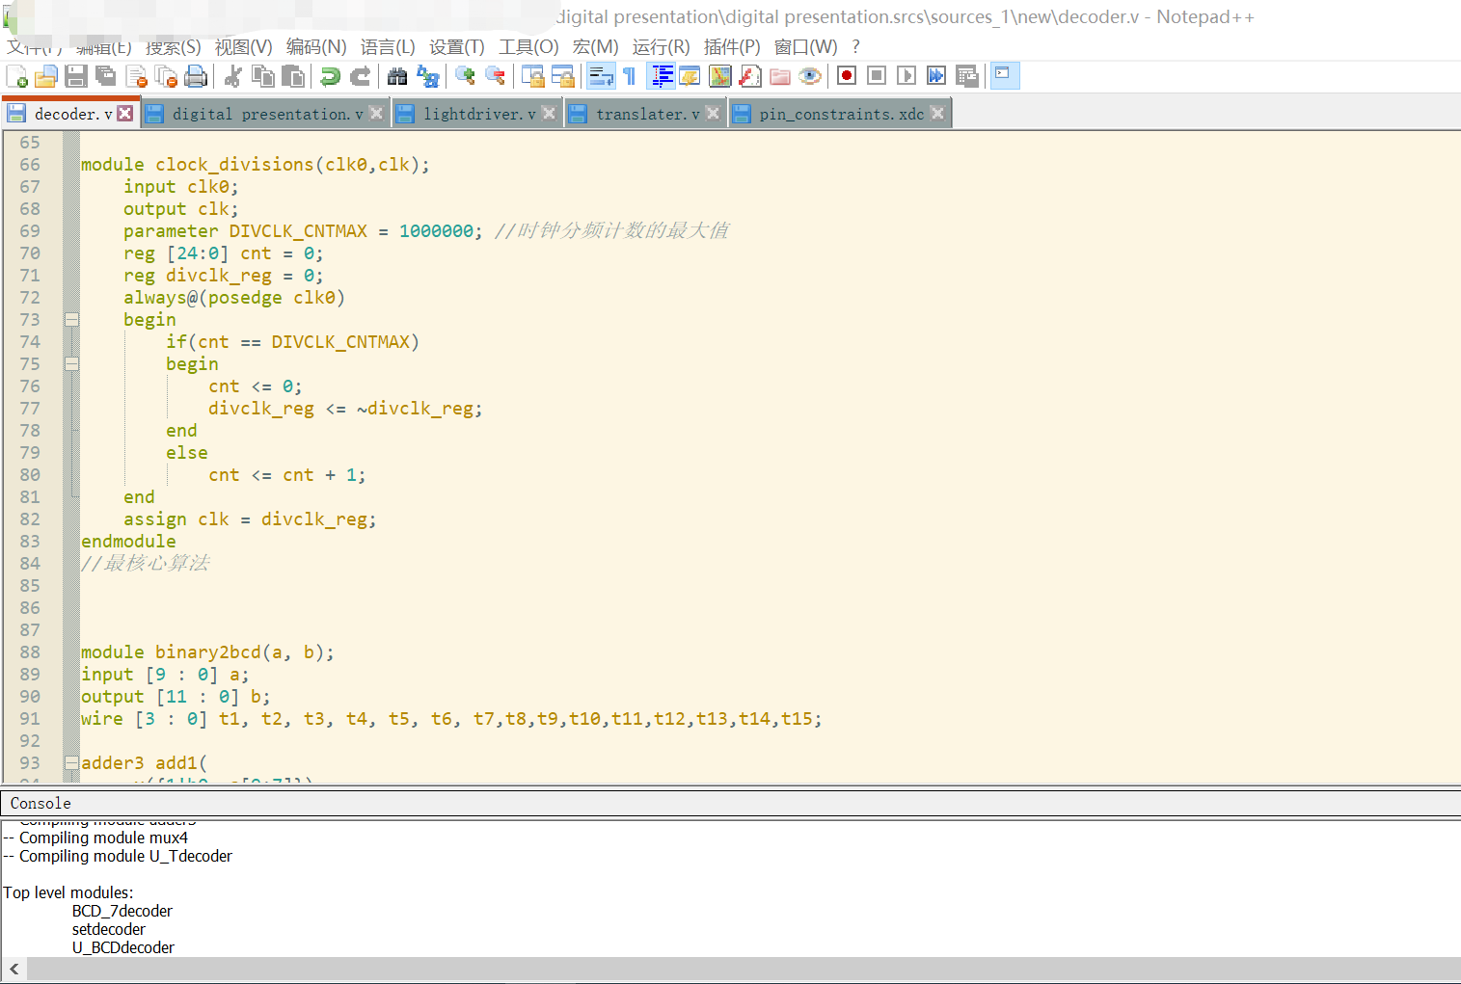
PART 3 后端数字系统
采用verilog硬件描述语言和vivado平台对FPGA进行编程

Slide 24
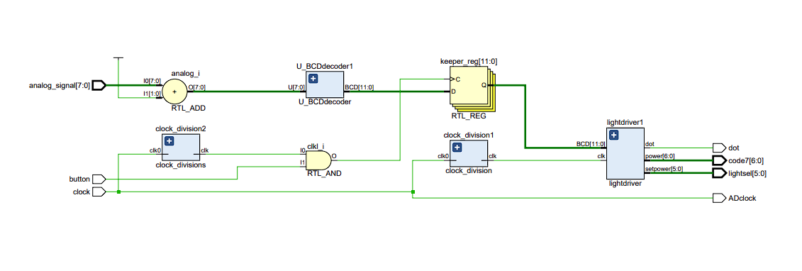
PART 3 后端数字系统
根据模块化设计的思想，将整个处理系统分为以下几个大模块
时钟分频模块(clock_division) 转码模块(decoder) 驱动模块(driver)
并且引入button保持按键(因为示数振动过于频繁，不易读数)
电路原理图如下

Slide 25
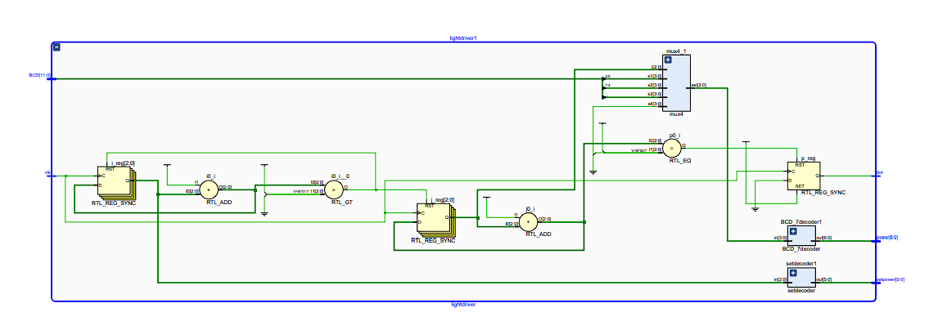
PART 3 后端数字系统
driver
clock_division

Slide 26
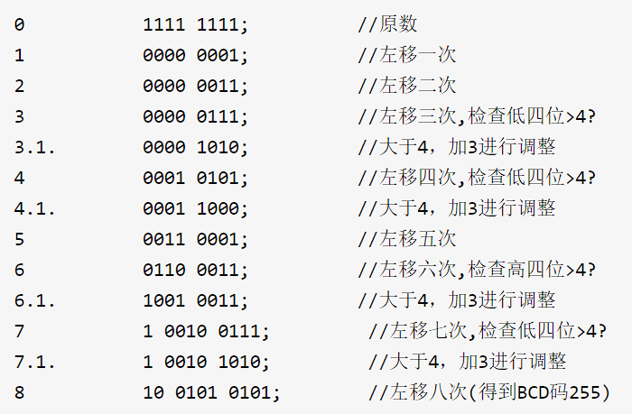
PART 3 后端数字系统
核心算法展示：
BCD译码算法采用加三移位法（二-十进制与16进制的转换），比如将八位二进制数255转为8421BCD码的算法如下图

Slide 27
PART 3 后端数字系统
相应模块——decoder

Slide 28
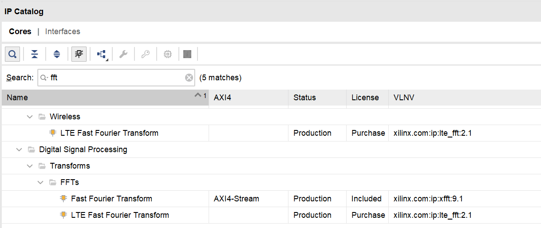
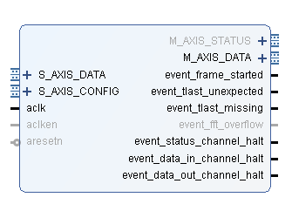
PART 3 后端数字系统
滤波器分为数字滤波器和模拟滤波器，为了减少外界的影响，我们不仅在中段滤了一次波，而且在FPGA中内置Fourier和Ifourier IP CORE，在数学上直接处理噪音。

Slide 29
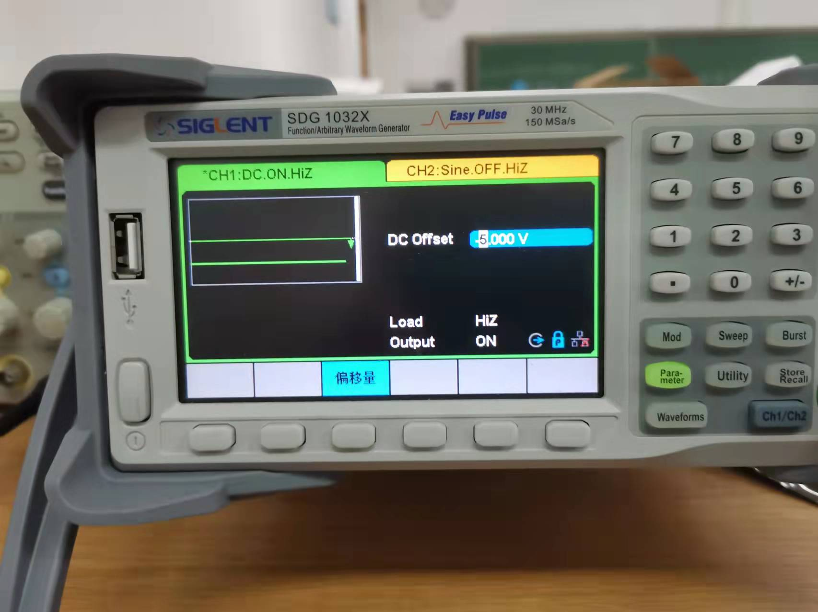
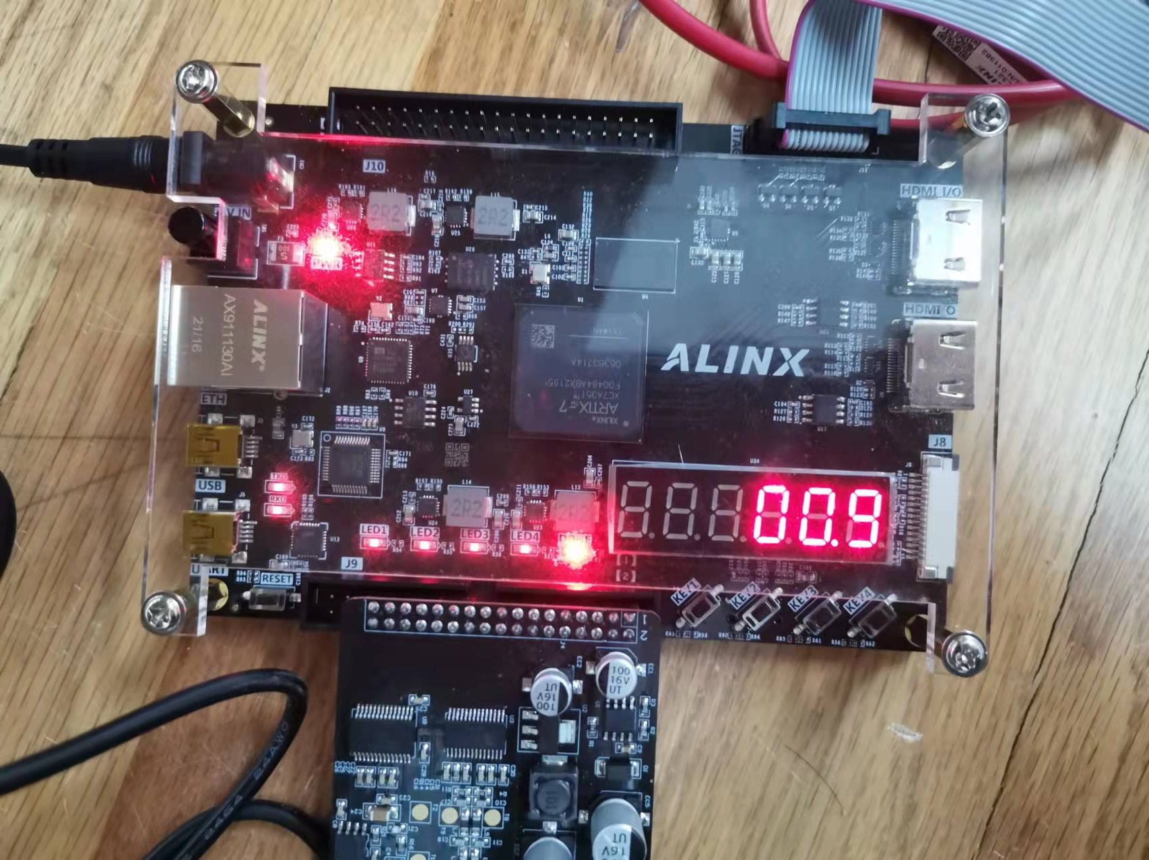
PART 3 后端数字系统
调试效果图展示（-5v--5v输入 0--256输出）

Slide 30
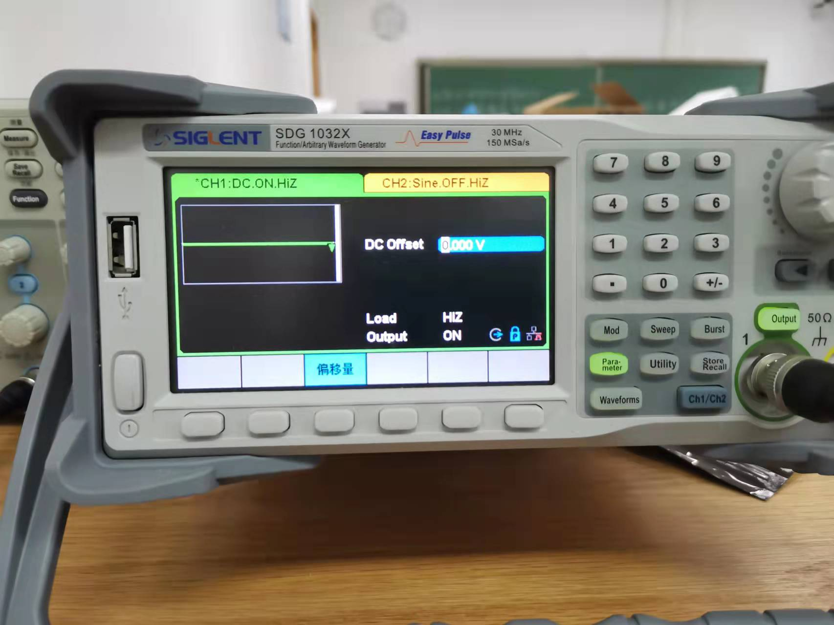
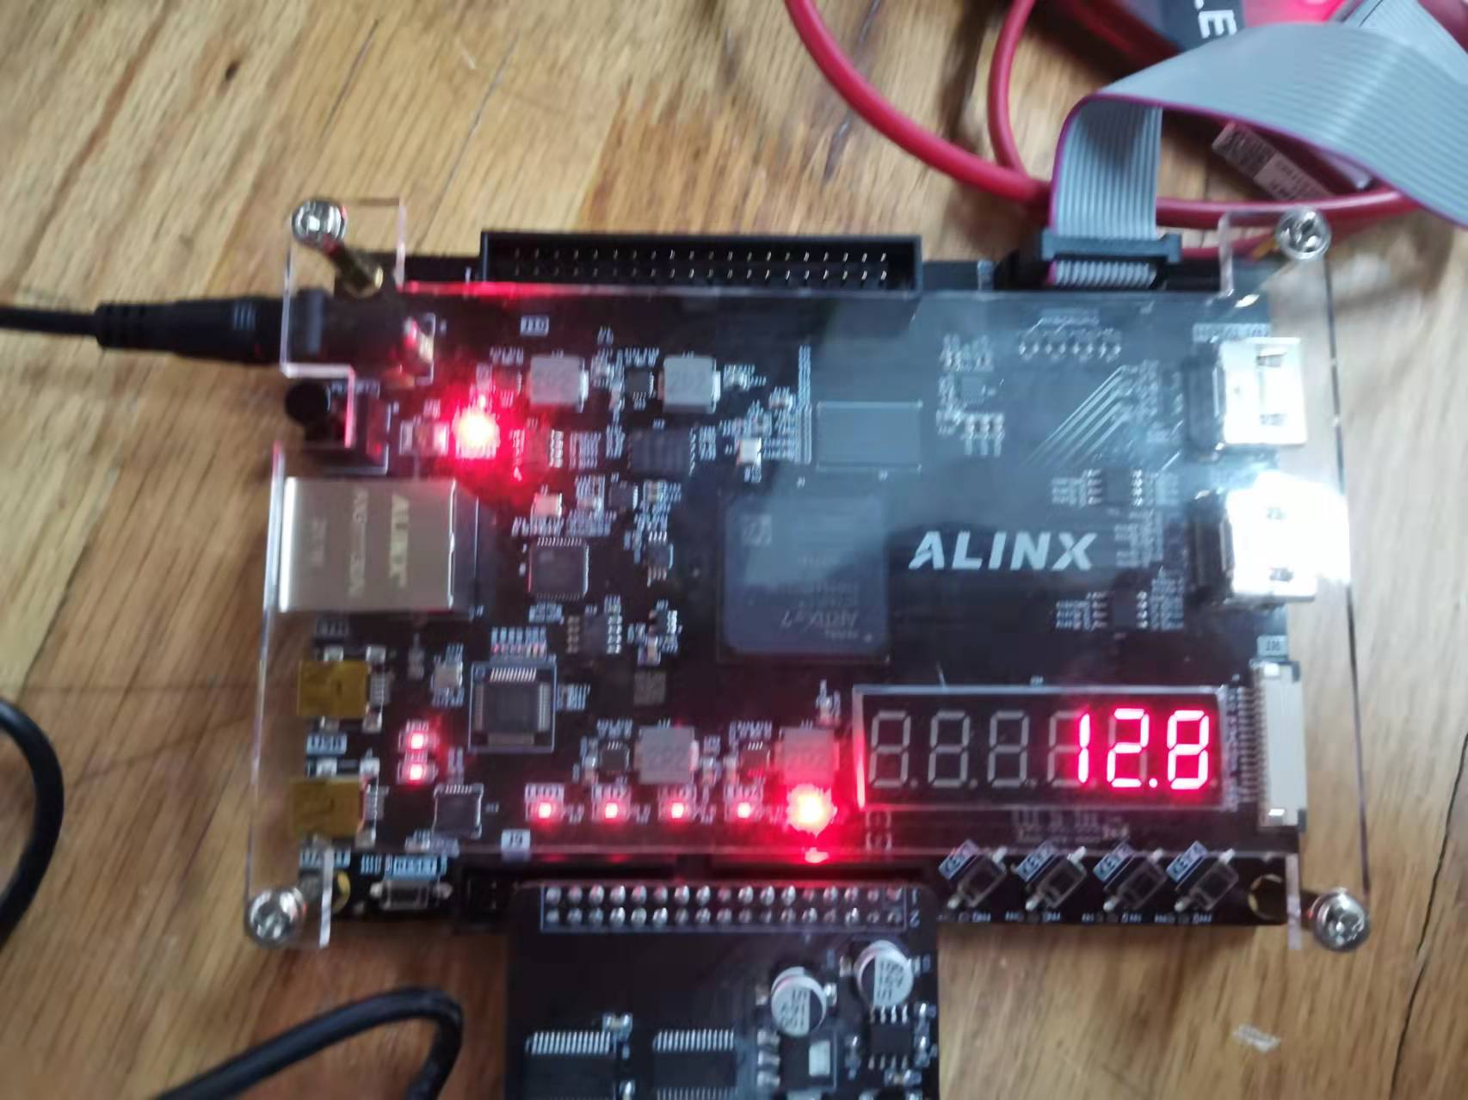
PART 3 后端数字系统

Slide 31
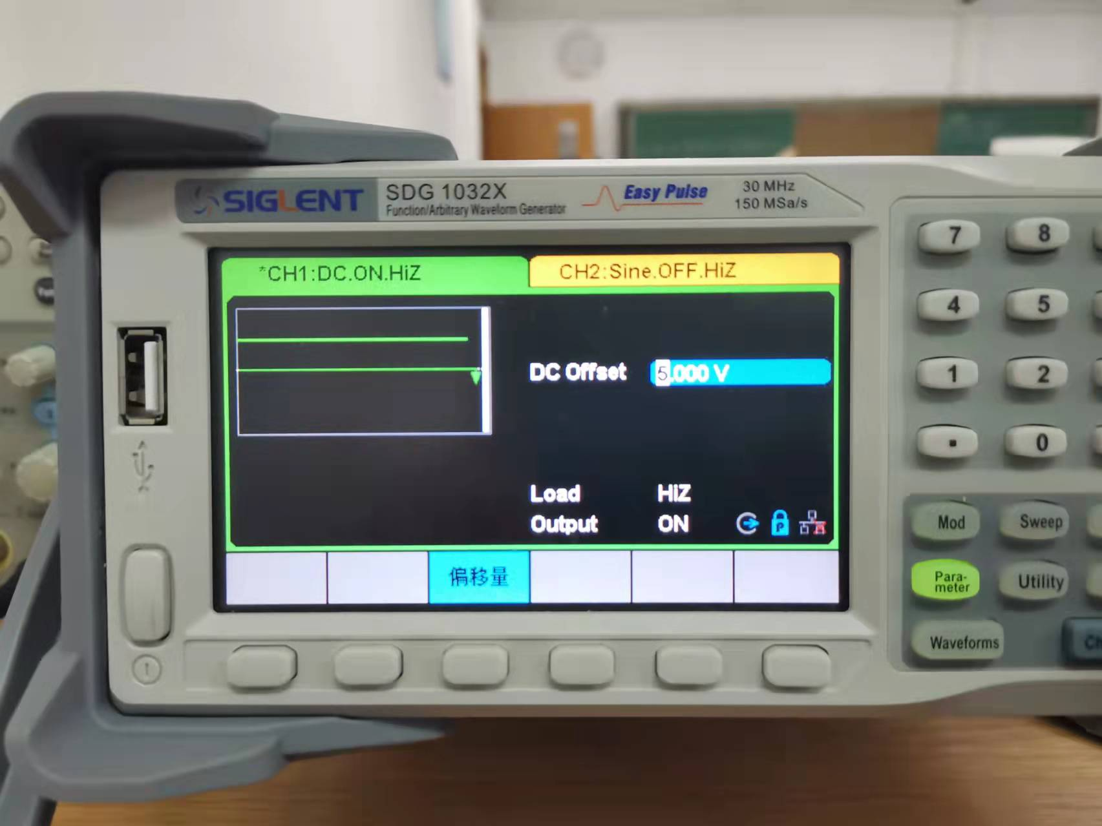
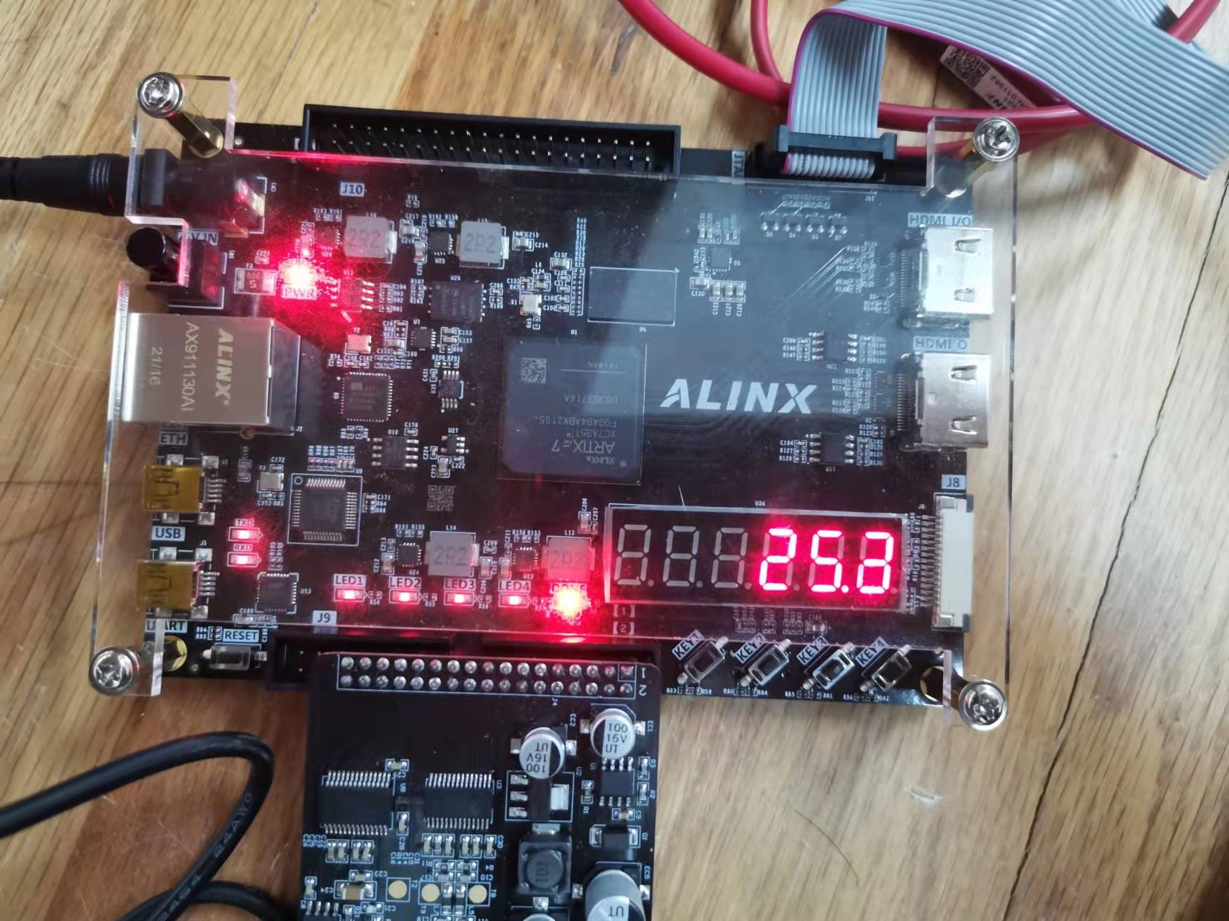
PART 3 后端数字系统
ps: 上方变化1----实际5*2^-7V

Slide 32
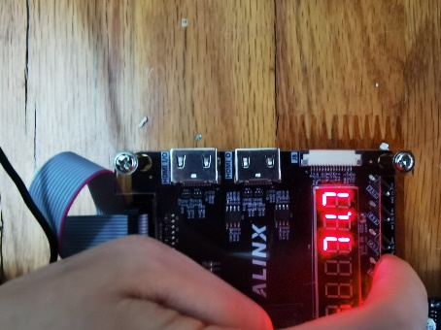
温度仪使用
温度计的极限值为72度

Slide 33
目录 | CONTENT
1
实验目标
2
实验原理
3
实验过程——温度仪搭建
4
实验展示
5
总结与分析

Slide 34
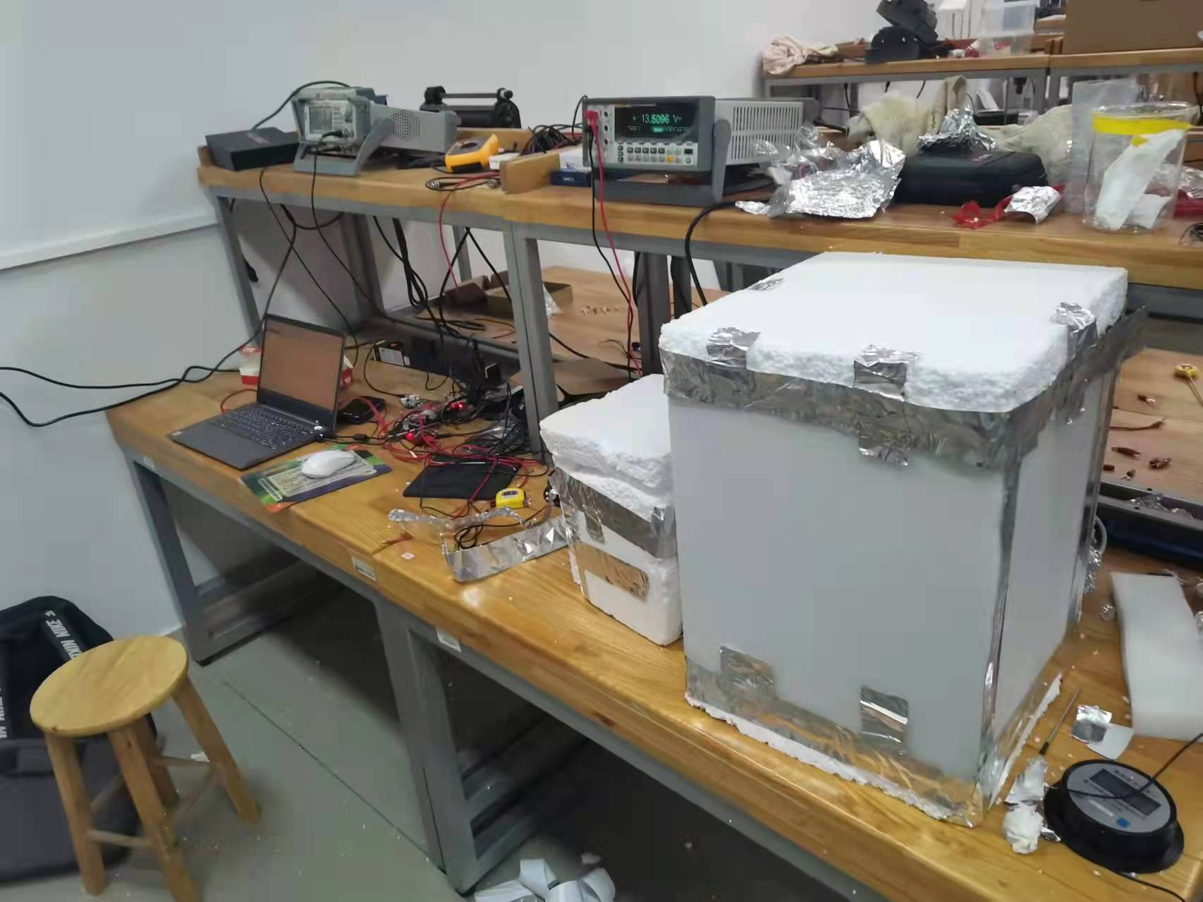
温度仪使用
以下是温度计使用时的状态。我们将热电偶两端分别放入冰水混合物和水浴锅中，使水浴锅逐渐升温，电子显示屏会显示相应地实时温度。

Slide 35
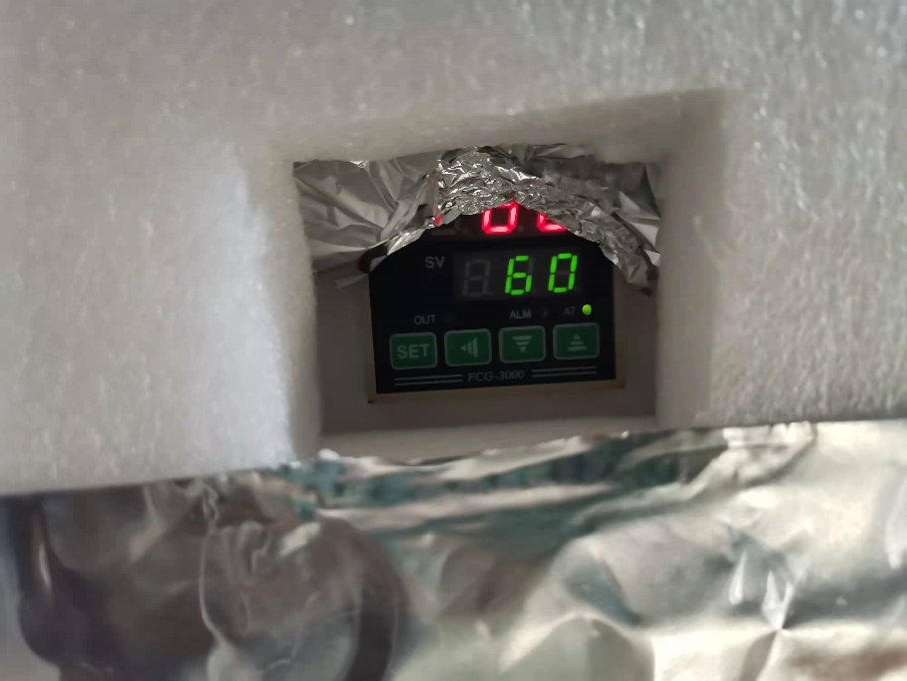
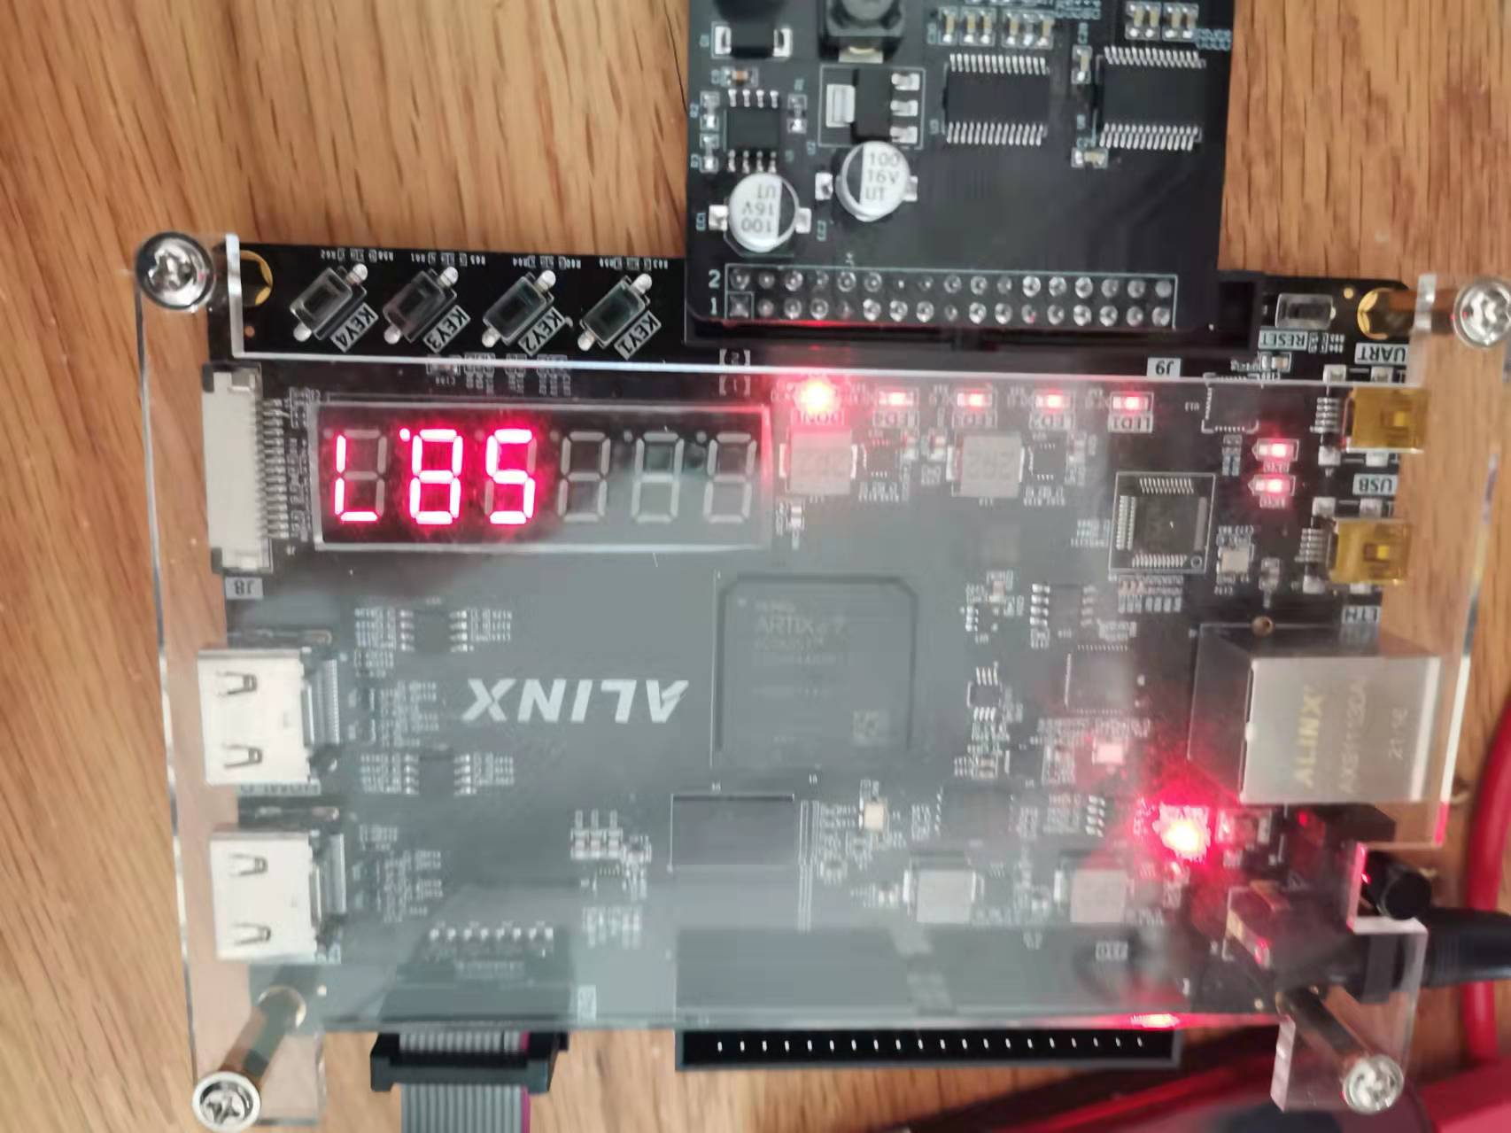
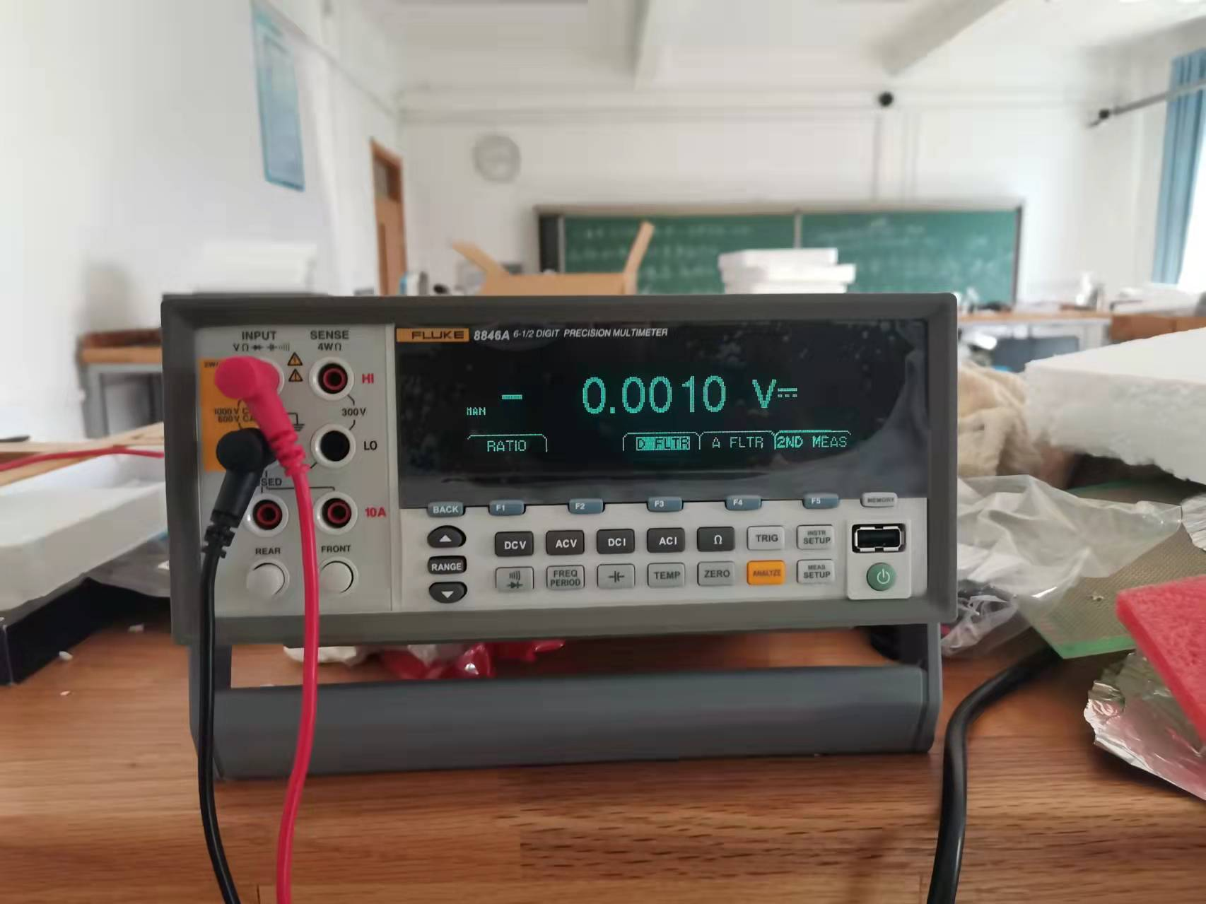
温度仪使用
以下为参考温度计为60度时的示数，可以看到匹配程度可以满足要求。但是在测量时仍有一定的振动随机误差，说明存在非线性效应没有去除，这可能是工艺和市电导致的。
在使用过程中可以看出自制温度仪的使用偏差和振动还是不能满足一个精密温度仪的要求。但以达成一个初步可用的实验装置，之后还可以加强和改进。

Slide 36
目录 | CONTENT
1
实验目标
2
实验原理
3
实验过程——温度仪搭建
4
实验展示
5
总结与分析

Slide 37
总结
造成误差的几点原因：
噪声无法有效消除 环境，市电
工艺不达要求 分立--集成 ECL电路等高速抗噪声工艺 SOC技术
原理简单，做出了一些近似 运放模型近似
处理系统基础 插线板连接，连接接口简陋
知识储备不足 如设计专用PCB板可以提升中段处理效果
以上问题均可以在处理技术提升后得到解决，后期可以进一步优化。
成果：
本实验完成了温度仪的完整搭建，从前端到后端的功能齐全，最终结果也是在一定范围内较好的吻合实际温度。因此，作为温度仪的原理机是合格的，达到了最初设计的目标。

Slide 38
致谢
通过本次实验，我们锻炼了对系统级实验的搭建能力，增进了对模块化系统设计的理解。前端热电偶让我们学习了如何制作保温环境和控温；中段信号处理让我们初步将模电课本上的知识作出实践，领会了信号放大的技术；后端数字处理让我们了解现代基于FPGA和嵌入式的核心处理终端方案，也见识了verilog硬件编程语言的魅力。最后测量温度，得到了令人满意的结果，激发了我们对物理电子学的兴趣。
最后，感谢王中平老师给我们器材上的支持，也感谢物理教学实验中心提供的宝贵实验机会。

Slide 39
参考文献
[1] 夏宇闻. Verilog数字系统设计教程[M]. 第四版. 北京航空航天大学出版社,2017
[2] 黄霞. 基于FPGA的智能温度控制系统的设计[D]. 武汉理工大学. 2012

Slide 40
谢谢聆听
Thank You
成员：杨博涵 施理翰

